Slide 1




Программа развития на 2026-2030 годы
КГП на ПХВ
«Павлодарский колледж сервиса и питания»
16.01.2026 года

Slide 2
КГП на ПХВ «Павлодарский колледж сервиса и питания»
Программа развития колледжа на 2026-2030 года
Миссия: стремление колледжа стать лидером в системе технического и профессионального образования, обеспечивая подготовку специалистов, способных отвечать вызовам современной экономики.
Цель программы: создание условий для того, чтобы не только поднимать уровень профессиональной образованности выпускника колледжа, но и создать атмосферу которая будет способствовать формированию высоконравственной и всесторонне развитой личности обладающей ключевыми компетенциями выпускника, способного реализовать творческий потенциал в динамичных социально-экономических условиях, как в собственных жизненных интересах, так и в интересах казахстанского общества.
Задачи программы:
Обеспечить высокий статус профессии педагога, модернизировать педагогическое образование.
Обеспечить престиж специальностей: организация питания, организация обслуживания в сфере питания, гостиничный бизнес, туризм.
Обеспечить безопасную и комфортную среду обучения.
Внедрить обновленную систему оценки качества обучающихся, педагогов на основе лучших практик.
Обеспечить преемственность и непрерывность обучения, профессиональной подготовки в соответствии с потребностями экономики и региональными особенностями.
Обеспечить интеллектуальное, духовно-нравственное и физическое развитие обучающихся.

Slide 3
Анализ текущей ситуации: реализация перспективного плана развития на 2020-2025гг
Реализовано:
Ноябрь 2025 года –
окончание ремонта 2 корпуса.
Открыты профильные классы в
школах № 11, 41, УПК
Капитальный ремонт
2 корпуса
2025
Проведение научно-
практической конференции
Реализовано: 4 ноября 2025 года проведена международная научно-практическая конференция совместно с НАО «Торайгыров университет».
Открыт профильный лагерь.
Реализован проект «Агитбригада «Жас аспазшы»
2024
Проведение мастер-
классов и курсов на коммерческой основе
Реализовано: Регулярно проводятся мастер-классы по поварскому, кондитерскому делу, ресторанному и гостиничному сервису.
2023
Реализация бизнес проекта
«Магия kitchen»
Реализовано: На базе кафе «Пятнашка»
осуществляется реализация буфетной
продукции, горячее питание и выездные кейтеринги.
Открыт «Совет отцов»
2022
Получение лицензии по
специальности
«Гостиничный бизнес»
Реализовано:
с 2022 года по новой специальности «Гостиничный бизнес» осуществлен набор 45 студентов, из них 30 выпущено и 15 обучаются.
Открыт «Совет Матерей»
2021

Slide 4
Кадровый состав колледжа
Кадровый состав в разрезе
Всего: 66 сотрудников, из них технический персонал – 28 человек, из них 3 совместителя. Количество педагогических работников – 38, из них: преподавателей общеобразовательных дисциплин – 13; преподавателей специальных дисциплин – 12; мастера производственного обучения – 4; педагогов-совместителей – 7; в декретном отпуске – 2 человека. | Всего 38 (из них 7 совместителей) инженерно-педагогических работников : Магистров - 11 (29%) первая категория — 1 (3%), педагог-исследователь — 5 (13%), педагог-эксперт — 6 (16%), педагог-модератор — 11 (29%). педагог – 15 (39%)
Педагогический стаж
Возрастной состав педагогов
До 3-х лет | От 3 до 15 лет | От 16 до 25 лет | Свыше 25 лет
6 | 21 | 4 | 7
До 30 лет | От 30 до 50 лет | Свыше 50 лет | Средний возраст педагогического коллектива
7 | 26 | 5 | 39 лет
До 30 лет | От 30 до 50 лет | Свыше 50 лет | Средний возраст педагогического коллектива
7 | 26 | 5 | 39 лет

Slide 5
КГП на ПХВ «Павлодарский колледж сервиса и питания»
Государственный заказ
Трудоустройство по госзаказу
Госзаказ | Специальности | Набор
2019-2023 | "Организация питания» ПРПЗ | 25
2020-2023 2020-2022 2021-2023 | "Организация питания» база 9 кл «Организация питания» база 11 кл «Организация питания» база 11 кл | 145 20 15
2021-2024 2020-2024 2022-2024 | "Организация питания» "Организация питания» ПРПЗ «Организация питания» база 11 | 100 25 15
2022-2025 2022-2025 2022-2025 | "Организация питания» «Организация питания» ПРПЗ «Гостиничный бизнес» база 9 кл. | 150 20 19
2023-2026 | «Организация питания» | 135
2023-2025 | «Гостиничный бизнес» база 11 кл | 15
2023-2025 | «Организация обслуживания в сфере питания» база 11 кл. | 15
2024-2027 | «Организация питания» | 120
2024-2026 | «Гостиничный бизнес» | 15
2024-2026 | «Организация обслуживания в сфере питания» | 15
2025-2028 2025-2027 | «Организация питания» «Организация обслуживания в сфере питания" | 106 15
Год выпуска | Специальности | Выпуск | Трудоустройство, %
2023 | "Организация питания" | 175 | 80
2024 | "Организация питания» | 130 | 81
2025 | "Организация питания" | 168 | 82
2025 | "Гостиничный бизнес" | 30
2025 | "Организация обслуживания в сфере питания" | 14
Трудоустройство

Slide 6

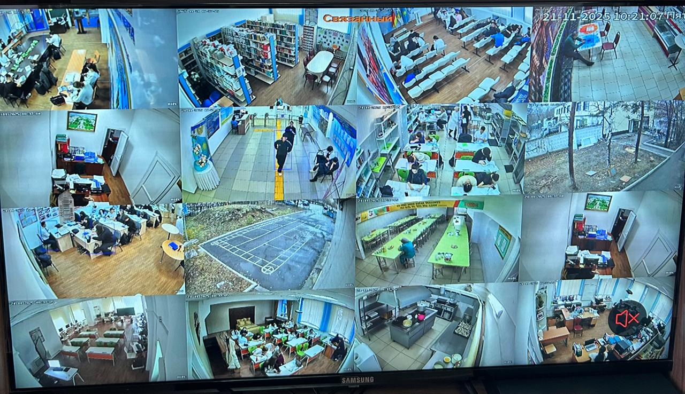
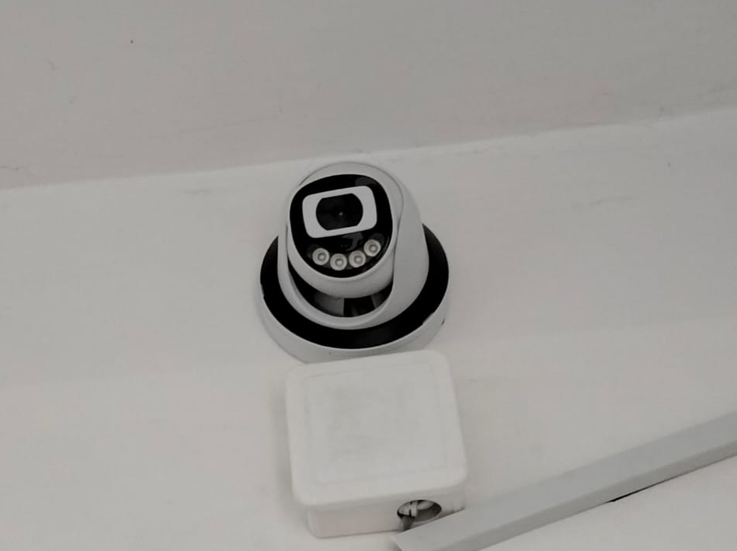
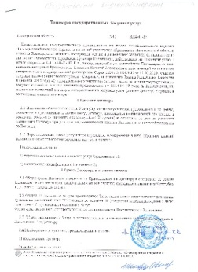
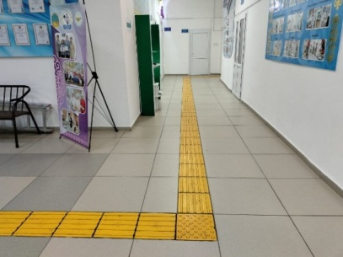
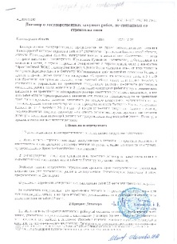
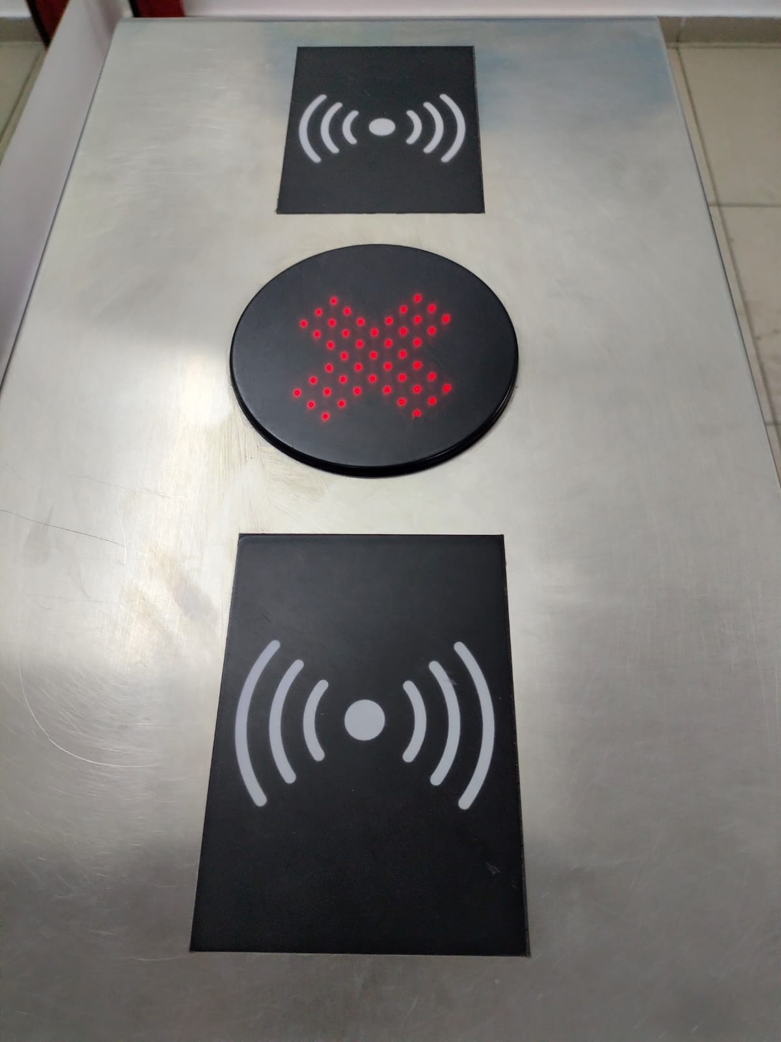
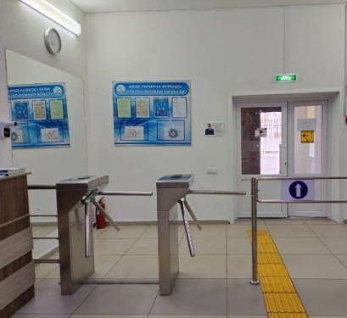
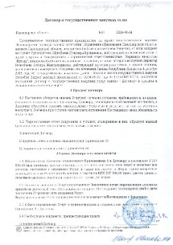
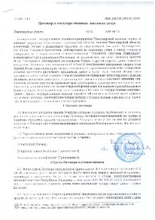
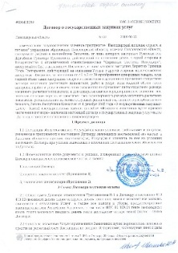
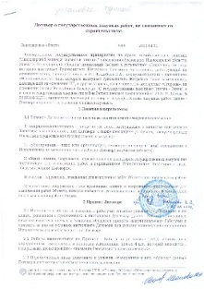
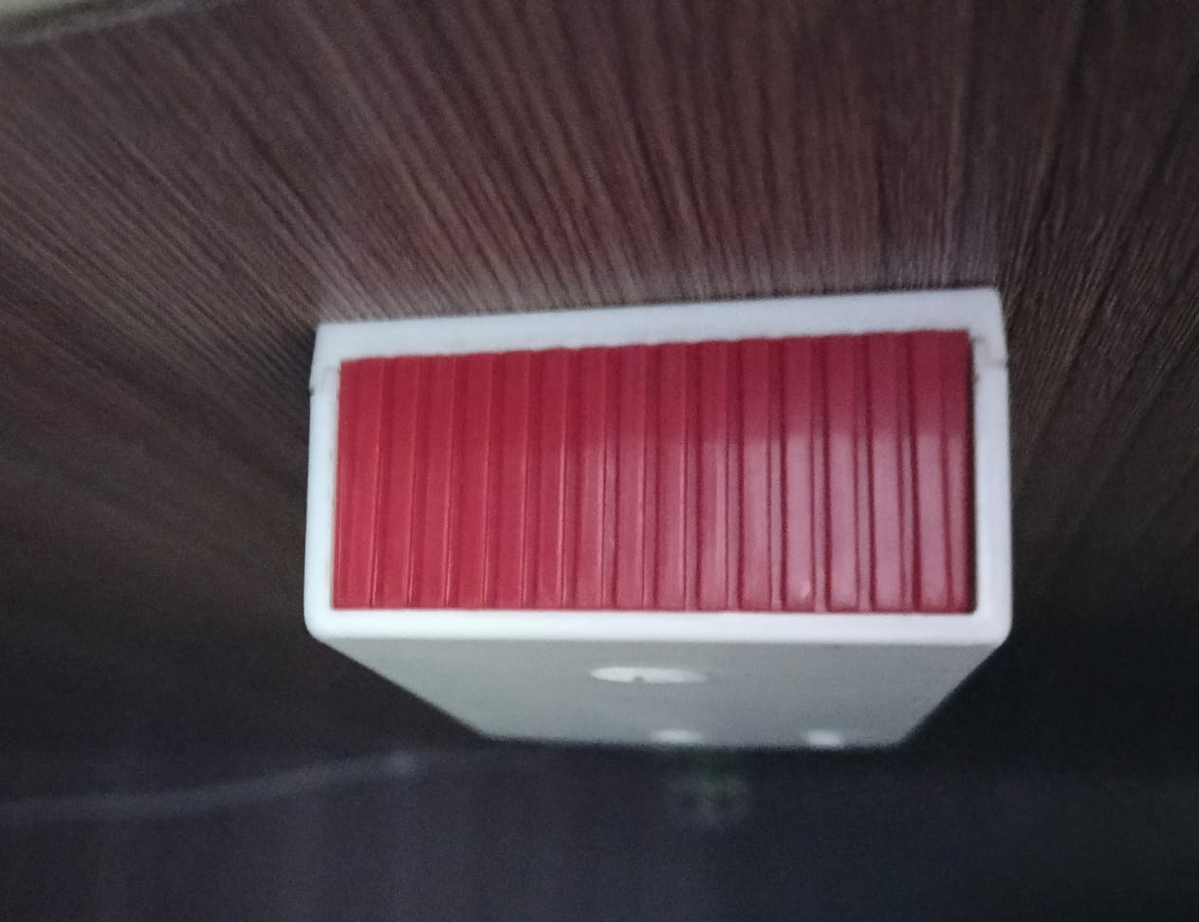
Безопасность детей и безбарьерный доступ
Наличие специальных условий в
соответствии с контингентом детей с ООП
2. Создание комфортных условий и безопасной среды
Обслуживание видео
наблюдения
Договор (оборудование
для инвалидов)
3. Организация контроля доступа к зданию организации образования
Специализированная
программа
Тревожная
кнопка
Охранная
сигнализации
Установка
турникетов
Наименование организации | Система видеонаблюдения |  | Турникеты | Лицензированная охрана |  | Тревожная кнопка |  | Система оповещения
 | Цифровые камеры | Подключено к ЦОУ |  | Наименование охранной фирмы | Кол-во сотрудников охраны | Тревожная кнопка (кол-во) | Подключено к ЦОУ (кол-во)
КГП на ПХВ «Павлодарский колледж сервиса и питания» | Средства видеонаблюдения-34 камеры(18 наружных, 16 внутренних) | 34 | 1 | ТОО «OS-SECURITI» договор №2 01.16.2025Лицензия класс-1 | 1 | 3 | 3 | 1

Slide 7
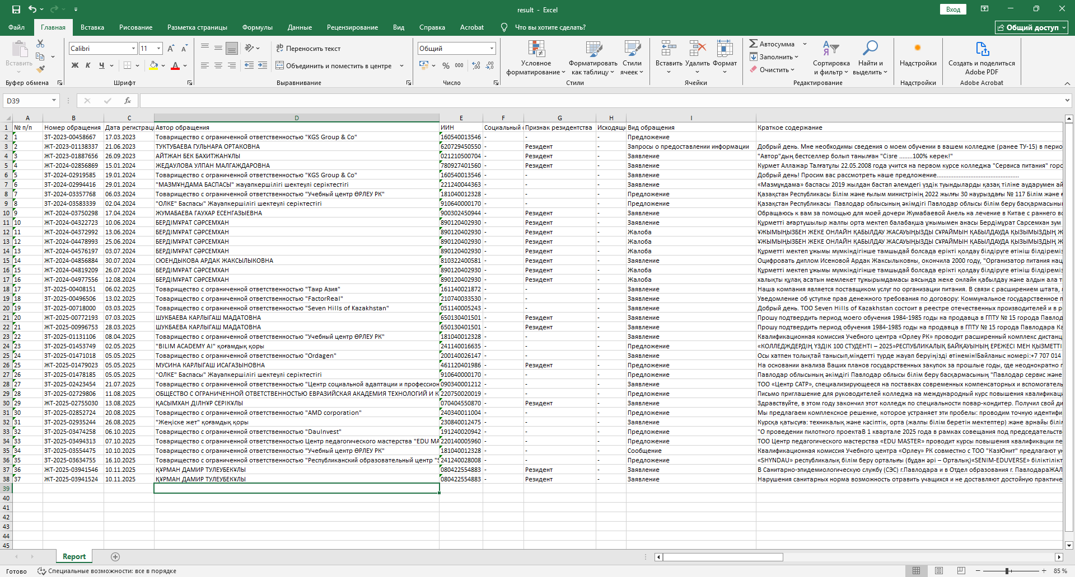
КГП на ПХВ «Павлодарский колледж сервиса и питания»
E-otinish
Мониторинг обращений
2023 год | 2024 год | 2025 год
3 | 13 | 21
Анализ выгрузки с 2023 по 2025 год
Всего поступило обращений – 37, из них:
- Коммерческих предложений - 11
- Заявлений – 19
- Сообщений – 1
- Запросы о предоставлении информации – 1
- Жалобы – 5(поступили от 1 человека, претендент на должность зам.по ВР, из г.Караганда, провели он - лайн собеседование).
Итого положительно отработано обращений – 37

Slide 8
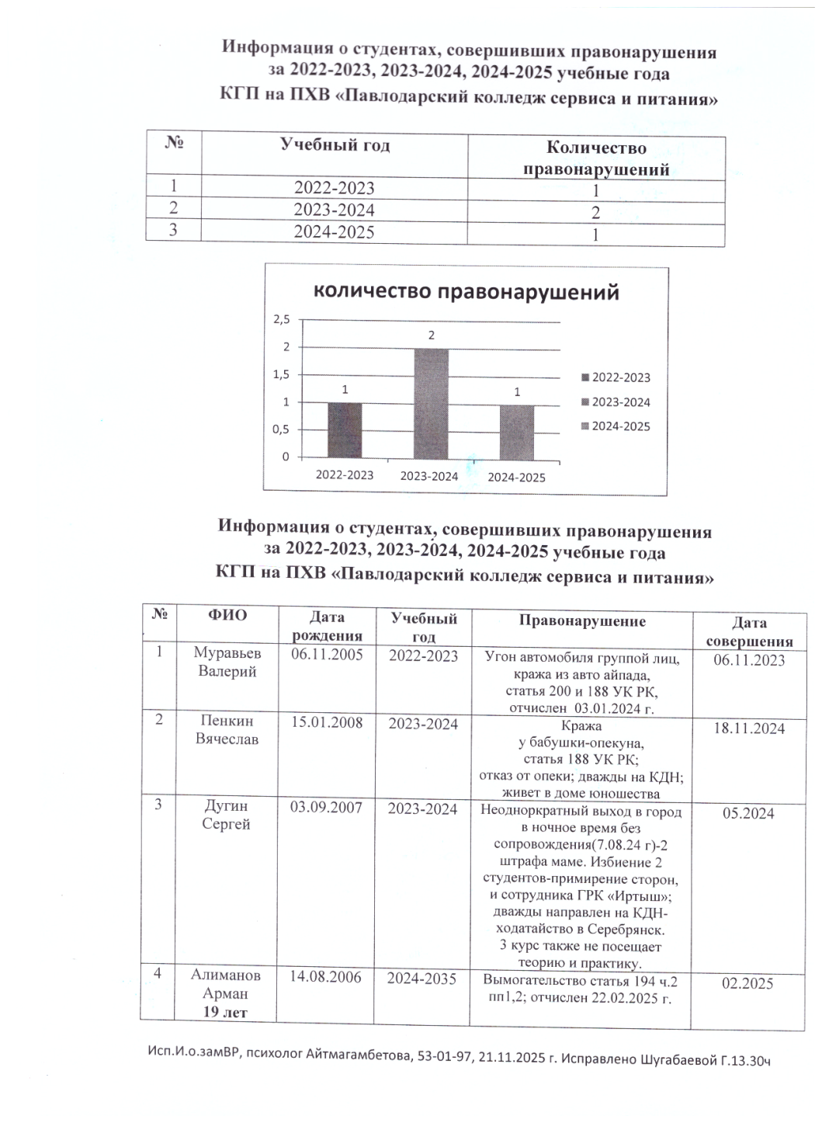
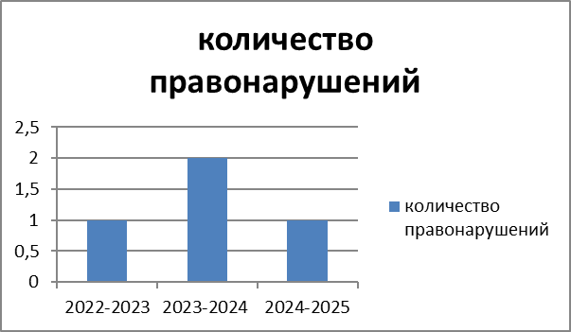
Правонарушения и учет ОДН, ВКУ, группа риска
11.11.2024 г.назначен участ.инспектор в ПКСиП Науразбеков М.К.- кабинет предоставлен.

Slide 9
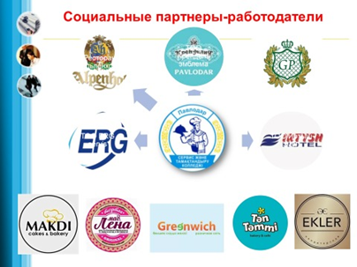
Коммерциализация
КГП на ПХВ «Павлодарский колледж сервиса и питания»
Коммерческие группы
Доходы
Расходы
2019 год - 709 тыс.тенге
2020 год - 728 тыс.тенге
2021 год - 954 тыс.тенге
2022 год - 2403 тыс.тенге
2023 год - 7262 тыс.тенге
2025 год - 3666 тыс.тенге
заработная плата педагогов - 8 817,0 тыс.тенге
командировочные расходы на конкурсы - 6 114,0
материальная помощь сотрудникам, занявшим призовые места - 791,0 тыс.тенге
Спонсорская помощь
Итого:
15 722 000
2023 год
ТОО «Крендель»
Льдогенератор
2024 год
ТОО «Иртыш»
230 000 тенге
Кафе «Пятнашка» - кейтеринг
Доходы
Расходы
Доходы за сентябрь – октябрь 2025 года
2019 год - 396 тыс.тенге
2021 год - 327 тыс.тенге
2022 год - 103 тыс.тенге
2024 год - 276 тыс.тенге
2025 год - 768 тыс.тенге
Расходы на приобретение сырья для отработки конкурсных заданий
- 396 тыс.тенге
- 327 тыс.тенге
- 103 тыс.тенге
- 276 тыс.тенге
- 768 тыс.тенге
сентябрь - 52 787 тенге
октябрь- 234 212 тенге
ноябрь - 358 678 тенге
декабрь – 301036 тенге
Итого:
1 870 000
Итого:
946 714

Slide 10
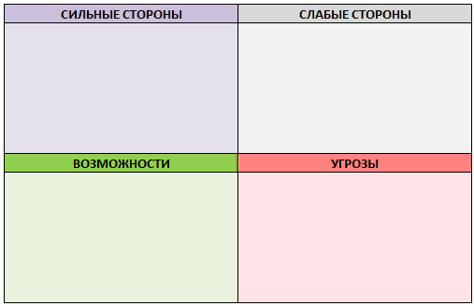
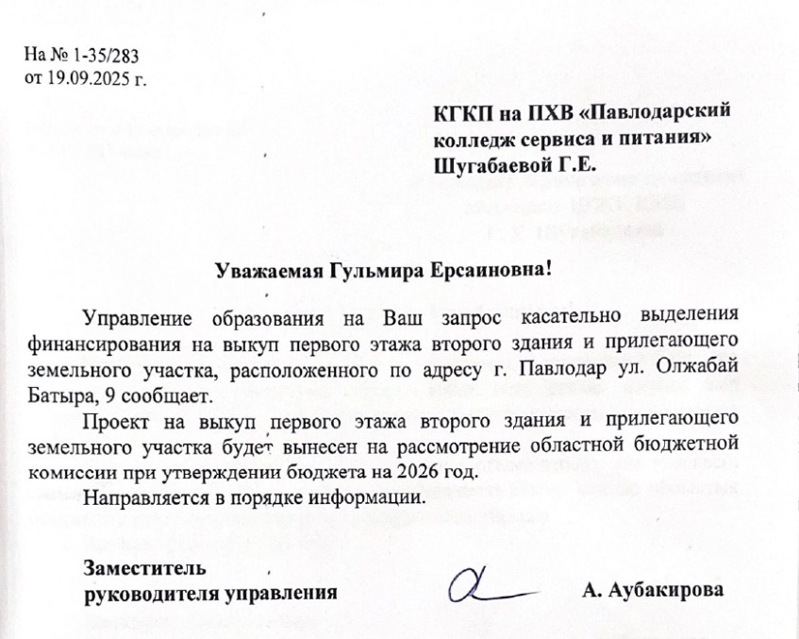
WS ежегодные победы по всем трем выдвинутым компетенциям.
Капремонты 2016, 2025 годов
Проведение международной НПК конференции, открытие кафедры «Географии и туризма» ТОУ в ПКСиП.
ПКСиП стал РК базой подготовки к EuroSkills с 2025 года по ресторанному сервису.
Оплачиваемая практика в Турции с 2019 г.
Международное сотрудничество с Германией с 2015 г., Турциейс 2019 г., РФ с 2014 г.
1. Посещаемость студентов 2,3 курса
2. Коммерциализация
5. Startap проекты
Получение лицензий на специальность «Туризм» и квалификацию «прикладной бакалавриат», статуса «высший колледж»-в декабре получили положит.экспертизы 2 РУП.
Внесение ежегодной НПК в Приказ управления образования, выдача участникам сертификатов, грамоты Управления образования
Интернационализация с колледжем Турции.
Открытие Центра компетенций в марте 2026 года из собственных средств при планировании ГЗ, соцпартнеров и экономии.
Госзаказ база 11 - гостиничный бизнес и организация обслуживания-усиление профориент.работы в 11 классах и в школах с гос.яз.обучения.
Вакансии на техперсонал и преподавателей ООД (совместители)
Старое здание общежития 1954 года-готовим документы на 2026 год с января.
Отсутствие спортплощадки
Отсутствие спортзала (аренда с 1973 года)

Slide 11

КГП на ПХВ «Павлодарский колледж сервиса и питания»
Стратегические цели на 2026-2030 года (ожидаемый результат)
2030 год
Строительство общежития и спортзала.
Ремонт кафе «Пятнашка», за счет собственных средств
2029 год
Обеспечение инклюзивного образования: открытие группы студентов с особыми образовательными потребностями
Учебный цех замороженных полуфабрикатов.
Построение конкурентноспособного колледжа
Студенческий центр «Business Startup ПКСиП».
Проведение коммерческих курсов.
Траектория развития «Цифровой преподаватель»
2028 год
Международная аккредитация 1 специальности.
Эксперт из ПКСиП международного чемпионата WorldSkills
Капитальный ремонт общежития.
Текущий ремонт основного корпуса ПКСиП.
Интернационализация колледжа.
Выкуп 1 этажа 2 корпуса с землей.
2027 год
Строительство Скалодрома
Лицензии на специальности «Туризм» и прикладной бакалавриат по специальности «Организация питания». Получение статуса «Высший колледж».
Ввод ежегодной научно-практической конференции в Приказ Управления образования №2-02/795 от 24.12.2025 года.
Результативность участия на мировом чемпионате в Шанхае в сентябре.
Открытие центра компетенций в марте.
2026 год

Slide 12


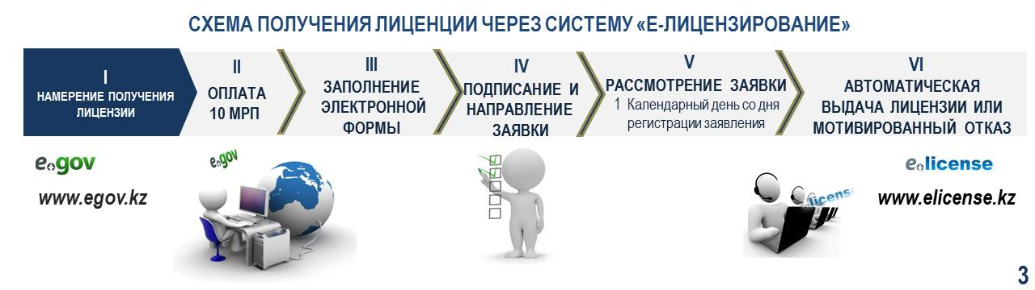

Получение лицензии на специальность «Туризм» и квалификации «Прикладной бакалавриат организации питания» по специальности «Организация питания». Получение статуса «Высший колледж» в 2026 году
1. Разработка образовательной программы (ОП) (в соответствии с ГОСО и Профессиональными стандартами)
2. Согласование внутри колледжа (утверждение ОП на методическом, педагогическом и индустриальном советах)
3. Регистрация в НАО «Talap», приложение всех необходимых документов. Экспертиза программы в НАО «Talap»
Внесение в реестр НАО «Talap»

Slide 13
Прохождение международной отраслевой аккредитации в 2027 году
(Техническая спецификация на оказание услуг по курированию процесса внедрения учебной программы city&guilds и получение статуса «аккредитовано»)
1. Рассмотрение объекта заказчика
Стоимость в тенге включая НДС – 8 000 000 тенге
2. Получение статусов «Заявитель», «Кандидат»
Стоимость в тенге включая НДС – 10 000 000 тенге
3. Получение статуса «Аккредитован»
Стоимость в тенге включая НДС – 8 500 000
1. Подготовка презентации;
2. Сбор пакета документов;
3. Отчет;
4. План мероприятий.
Стандарт 1: Планирование и менеджмент;
Стандарт 2: Разработка и реализация;
Стандарт 3: Поддержка участников;
Стандарт 4: Контроль качества;
Стандарт 5: Оценка и непрерывное образование;
Стандарт 6: Руководство и управление;
Стандарт 7: Оценка;
Стандарт 8: Цифровое обучение
Электронная переписка, отчеты;
Доступ к системе City & Guilds;
Документы по результатам тестирования;
Отчет;
Консультация студентов;
Выдача сертификатов студентов аккредитационной программы

Slide 14
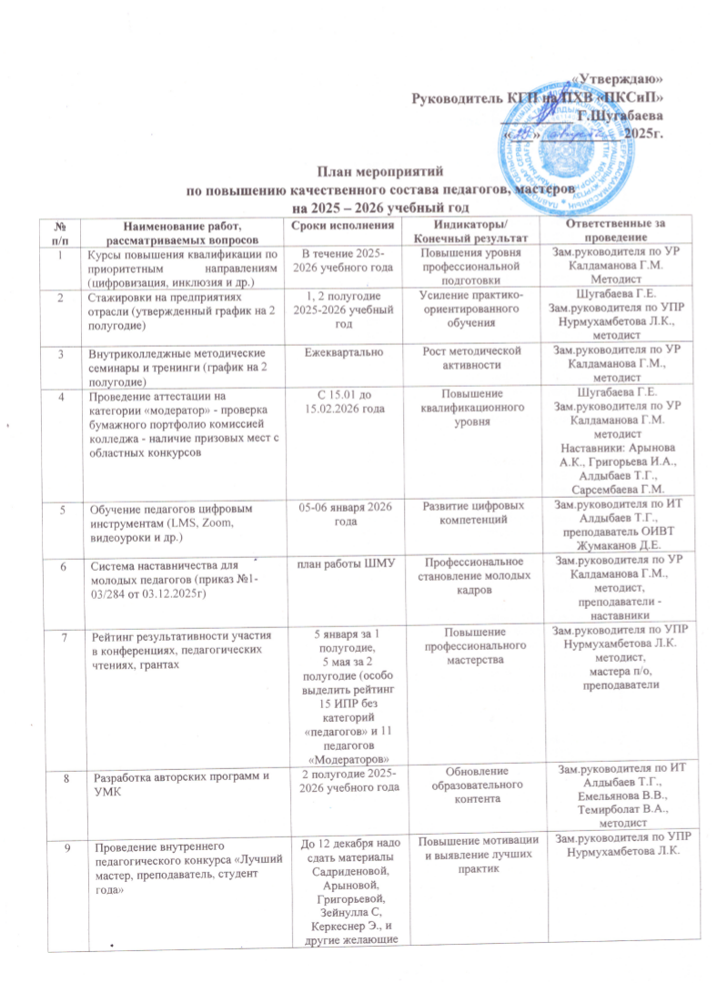
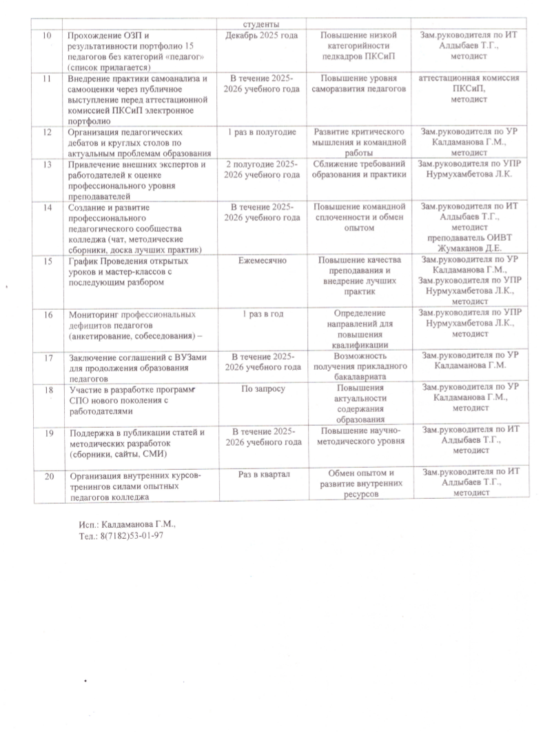

Slide 15
Приказ об открытии Центра компетенций
№ п/п | Наименование | Ответственный | Срок исполнения
1 | Формирование «Рабочего органа», для создания Центра компетенции. | ЗРУПР Нурмухамбетова Л.К.
2 | Создание Комиссии из числа из числа представителей МИО, работодателей, РПП «Атамекен» (по согласованию), организаций ТиПО (не менее 40% состава Комиссии должно быть из числа работодателей). | ЗРУПР Нурмухамбетова Л.К., директор ТОО «Крендель»
3 | Выбор помещения, соответствующим санитарным нормам (расположения Центра компетенции в отдельном корпусе или блоке) | Руководитель Шугабаева Г.Е., ЗамАХЧ Жанибекова Ж.А.
4 | Предоставление компьютерной техники с лицензионным программным обеспечением и доступом к сети Интернет | ЗРIТ Алдыбаев Т.Г., прподаватель информатики Жумаканов Д.Е.
5 | Оснащение оборудованием, соответствующим современным производственным требованиям и стандартам WorldSkills; вывеска наружная | ЗРУПР Нурмухамбетова Л.К., ЗамАХЧ Жанибекова Ж.А., главный бухгалтер Алимбаева А.Х.
6 | Наличие не менее 2 штатных педагогов (имеющих соответствующее образование, опыт работы на производстве и/или прошедших стажировку на производстве за последние пять лет по заявленной специальности). | Садриденова А.М., Пицина И.А., Арынова А.К., Орлова А.П.
7 | Обеспечение безбарьерного доступ для лиц с особыми образовательными потребностями; | Главный бухгалтер Алимбаева А.Х.ЗамАХЧ Жанибекова Ж.А.,
8 | Получение рекомендации, от не менее 2 работодателей, о соответствии оборудования современным требованиям производства | ЗРУПР Нурмухамбетова Л.К., соцпартнеры
9 | Положение о Центре, утверждаемое руководителем организации ТиПО, согласно Приложению 1 к настоящим Рекомендациям; | Методист
10 | Паспорт Центра, утверждаемый руководителем организации ТиПО, согласно Приложению 2 к настоящим рекомендациям. | ЗРУПР Нурмухамбетова Л.К., методист, Заведующие кабинетами:Пицина И.А., Садриденова А.М., Арынова А.К., Орлова А.П.
11 | Открытие Центра компетенции | Руководитель, Администрация колледжа

Slide 16
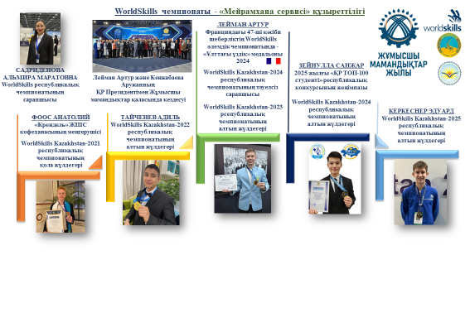
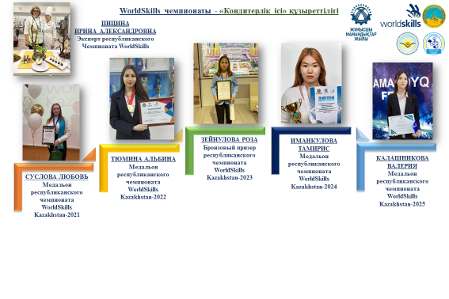
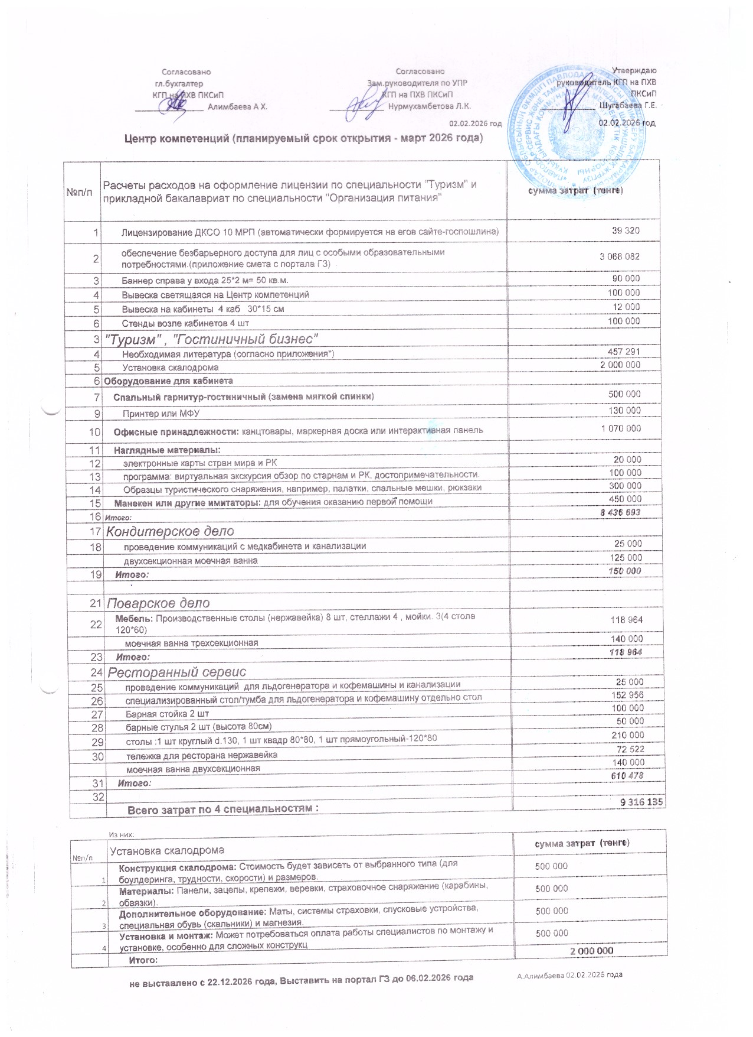
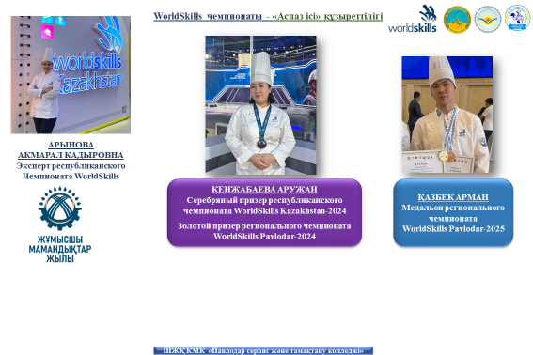
Открытие центра компетенций – март 2026 года

Slide 17





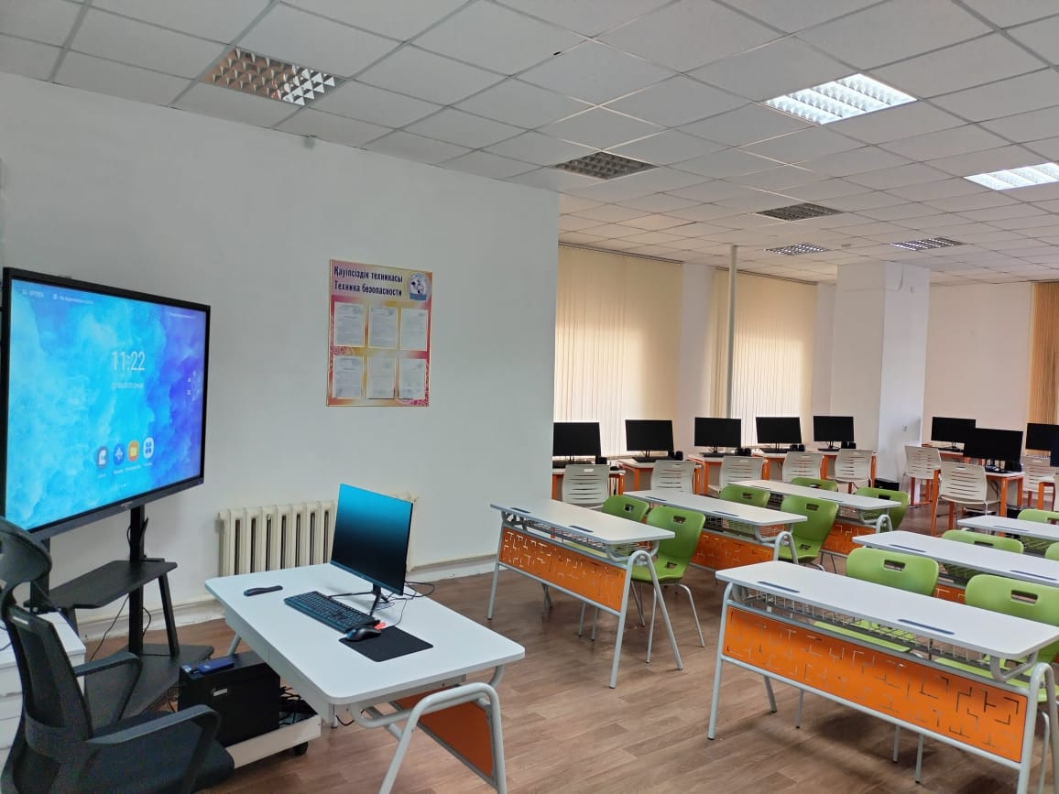
Траектория развития «Цифровой преподаватель»
в сфере питания, туризма, ресторанного и гостиничного сервиса
Цель: Формирование цифровых компетенций у преподавателей через комплексную модернизацию материально-технической базы и методическую интеграцию цифровых инструментов и технологий искусственного интеллекта в учебный процесс.
Этапы реализации
Модернизация МТБ
Ожидаемый результат
прохождение курсов повышения квалификации администрацией и ИПР в сфере цифровизации процесса обучения и внедрения ИИ.
создание преподавателями колледжа собственных ЦОР-ов, интерактивных заданий, цифрового контента с использованием возможностей ИИ.
увеличение скорости интернет соединения до 80 Мбит/с – 1150000 тнг в год;
приобретение 2–х интерактивных панелей – 1840000 тнг;
Высокая степень интеграции цифровых инструментов и ИИ в процесс обучения на 60-70% от общего количества учебных дисциплин;
2026г
Подготовительный
приобретение 3–х интерактивных панелей – 2760000 тнг;
приобретение годовых подписок ИИ – платформ (ChatGPT Edu, Fetchy и др.) – 100000 тнг
Рост средней успеваемости студентов по ключевым дисциплинам на 5-10% благодаря индивидуализации обучения и интерактивному контенту;
Разработка и внедрение виртуального тренажера по «Ресторанному сервису» и «Гостиничному бизнесу» .
2027г
приобретение услуги по разработке виртуального тренажера по «Ресторанному сервису» – 500000 тнг;
проведение семинаров и мастер-классов по обмену опытом и обучению преподавателей в сфере использования цифровых инструментов и искусственного интеллекта в процессе обучения.
Снижение рутинной нагрузки преподавателей до 15-20% за счет автоматизации процессов с помощью ИИ-ассистентов.
Внедрение
приобретение услуги по разработке виртуального тренажера по «Гостиничному бизнесу» – 500000 тнг;
2028г
2025г
Приобретено 25 персональных компьютеров, 15 ноутбуков, 1 интерактивная панель.

Slide 18
Программа развития колледжа на 2026-2030 года. Видение
Переориентация с приоритетных ранее системных проблем и проблем педагогического сообщества на обучающегося и его потребности.
Новые траектории развития ПКСиП на 2025 – 2030 годы будут основываться на модели педагогической поддержки обучающегося, где педагог выступает фасилитатором образовательного процесса, позволяя ребенку самостоятельно познавать мир, раскрывать собственный потенциал и приобретать знания с учетом личных интересов и потребностей.
Траектории развития ПКСиП в 2025 – 2030 годах будут предусматривать переход:
выравнивание доступа к качественному образованию («профориентация на колесах», профильный лагерь, профильная школа СОПШ № 11 и 41, УПК, "цифровой учитель", центр компетенций ресторанного сервиса);
обеспечение объектом, соответствующим современным санитарным нормам, безопасности, стандартам оснащенности;
качественный менеджмент;
подготовка обучающихся к будущему (через актуализацию ценностного аспекта содержания образования, направленность учебных программ на формирование глобальных компетенций, эмоционального интеллекта, критического мышления, основ предпринимательской и финансовой грамотности обучающихся; профильная дифференциация и индивидуализация обучения, широкие и гибкие возможности выбора направлений обучения);
повышение востребованности и конкурентоспособности его выпускников на внешних рынках (обеспечение системности, преемственности и непрерывности образования, инклюзивность, равный доступ к качественному образованию для всех);
системное обеспечение качества образования и мерам, которые будут направлены на профилактику, представление рекомендаций для устранения причин и условий совершения правонарушений действующих норм законодательства в области образования.

Slide 19
Индикаторы ГПРО ТиППО на 2026-2030 годы
№ | Целевые индикаторы | В плановом периоде
 |  | Ед-ца изм. | 2026 | 2027 | 2028 | 2029 | 2030
1 | Качество знаний | % | 74 | 75 | 77 | 78 | 80
2 | Доля студентов, охваченных дуальным обучением | % | 7 | 8 | 10 | 11 | 15
3 | Доля обучающихся колледжа категорий детей-сирот и детей, оставшихся без попечения родителей, от общего числа данной категории | % | 1 | 2 | 3 | 3 | 3
4 | Доля обеспечения комплексной защитой детей в соответствии с требованиями антитеррористической безопасности | % | 100 | 100 | 100 | 100 | 100
5 | Доля, обучающихся вовлеченных в организованную общественную деятельность, в том числе через студенческое самоуправление и дебатное движение с целью повышения уровня гражданственности и партиотизма | % | 65 | 75 | 85 | 95 | 100
6 | Создание условий для занятия спортом | % | 70 | 80 | 90 | 95 | 100
7 | Доля педагогов, прошедших курсы повышения квалификации | % | 30 | 40 | 50 | 60 | 70
8 | Доля педагогов с квалификационным уровнем, от общего количества педагогов колледжа (Педагог-мастер, педагог-исследователь, педагог -эксперт, педагог-модератор) | % | 70 | 75 | 85 | 95 | 100
9 | Доля спеицалистов, привлеченных с производства от общего количества преподавателей специальных дисциплин | % | 3 | 4 | 5 | 6 | 6
10 | Охват высокоскоростным интернетом | % | 100 | 100 | 100 | 100 | 100

Slide 20
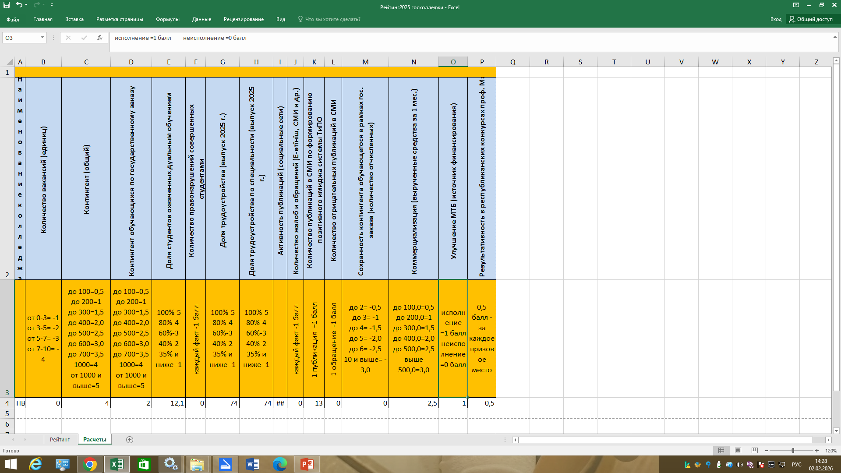

Slide 21
Рейтинг колледжей Павлодарской области за 2025 год
Сводная таблица рейтинговых показателей организаций ТиПО области (на 1 января 2026г.)
№ | Наименование колледжа | Количество вакансий (единиц) | Контингент (общий) | Контингент обучающихся по государственному заказу | Сохранность контингента обучающегося в рамках гос. заказа (количество отчисленных) | Количество студентов охваченных дуальным обучением | Доля трудоустроенных выпускников (выпуск 2025 г.) | Доля трудоустройства выпускников по специальности (выпуск 2025 г.) | Количество правонарушений совершенных студентами в декабре | Активность публикаций (социальные сети) | Количество жалоб и обращений (Е-өтініш, СМИ и др.) | Количество публикаций в СМИ по формированию позитивного имиджа системы ТиПО | Количество отрицательных публикаций в СМИ | Результативность в республиканских конкурсах проф. мастерства (педагоги, студенты) | Коммерциализация (вырученные средства за 1 мес.) | Улучшение МТБ | Итого
1 | КГП на ПХВ "Колледж информационных технологий" |  | 5 | 5 | -1,5 | 2 | 4 | 4 |  | 2 |  | 1 |  | 3 | 3 | 1 | 28
2 | КГП на ПХВ Педагогический высший колледж имени Б.Ахметова |  | 5 | 4 | 2 |  | 4 | 4 |  | 2 |  | 2 |  |  | 3 | 1 | 26
3 | КГП на ПХВ "Аксуский колледж черной металлургии" |  | 3 | 3 |  | 1 | 5 | 5 |  | 2 |  | 2 |  | 1 | 3 | 1 | 25
4 | КГП на ПХВ "Высший колледж электроники и коммуникаций" | -2 | 4 | 4 | -3 | 5 | 4 | 4 |  | 2 |  | 2 |  |  | 3 | 1 | 23
5 | КГП на ПХВ "Павлодарский колледж технического сервиса" | -1 | 2,5 | 1,5 |  | 3 | 5 | 5 | -2 | 2 |  | 2 |  | 0,5 | 3 | 1 | 22
6 | КГП на ПХВ "Аксуский высший многопрофильный колледж им. Ж. Мусы" | -1 | 4 | 4 | -1 | 1 | 5 | 5 | -1 | 2 |  |  |  | 1 | 3 | 1 | 22
7 | КГП на ПХВ "Павлодарский технологический колледж" | 2 | 4 | 3,5 | -3 | 1 | 4 | 4 |  | 2 | -1 | 1 |  | 0,5 | 1 | 1 | 19
8 | КГКП «Актогайский аграрно-технический колледж» |  | 1 | 1 | -2 | 5 | 5 | 5 |  | 2 |  |  |  |  |  | 1 | 17
9 | КГП на ПХВ "Павлодарский машиностроительный колледж" | -1 | 2 | 2 | -1,5 | 1 | 4 | 4 |  | 2 |  |  |  | 1 | 3 | 1 | 17
10 | КГКП "Высший инновационный аграрный колледж "Ertis" | -2 | 4 | 4 | -3 | 2 | 5 | 5 |  | 2 |  |  |  |  |  | 1 | 17
11 | КГКП "Павлодарский химико-механический колледж" | -2 | 4 | 3,5 | -3 | 1 | 4 | 4 |  | 2 |  |  |  | 0,5 | 3 | 1 | 17
12 | КГП на ПХВ "Павлодарский колледж сервиса и питания" | -3 | 2,5 | 2 |  | 1 | 5 | 5 |  | 2 |  |  |  | 0,5 | 1,5 | 1 | 17
13 | КГКП "Павлодарский колледж сферы обслуживания" | -1 | 2 | 2 | -2 | 1 | 5 | 5 |  | 2 |  | 1 |  | 0,5 | 0,5 |  | 16
14 | КГКП "Экибастузский горно-технический колледж им. К.Пшенбаева" |  | 2,5 | 2,5 | -3 | 1 | 5 | 5 | -1 | 2 |  |  |  |  | 0,5 |  | 15
15 | КГП на ПХВ "Высший колледж цветной металлургии | -2 | 2,5 | 2,5 | -3 |  | 4 | 4 |  | 2 |  | 2 |  |  | 3 |  | 15
16 | КГП на ПХВ Экибастузский политехнический колледж | -2 | 4 | 4 | -3 |  | 3 | 3 |  | 2 |  | 2 |  |  |  |  | 13

Slide 22
Рейтинг колледжей Павлодарской области за 2025 год
Сводная таблица рейтинговых показателей организаций ТиПО области (на 1 января 2026г.)
№ | Наименование колледжа | Количество вакансий (единиц) | Контингент (общий) | Контингент обучающихся по государственному заказу | Сохранность контингента обучающегося в рамках гос. заказа (количество отчисленных) | Количество студентов охваченных дуальным обучением | Доля трудоустроенных выпускников (выпуск 2025 г.) | Доля трудоустройства выпускников по специальности (выпуск 2025 г.) | Количество правонарушений совершенных студентами в декабре | Активность публикаций (социальные сети) | Количество жалоб и обращений (Е-өтініш, СМИ и др.) | Количество публикаций в СМИ по формированию позитивного имиджа системы ТиПО | Количество отрицательных публикаций в СМИ | Результативность в республиканских конкурсах проф. мастерства (педагоги, студенты) | Коммерциализация (вырученные средства за 1 мес.) | Улучшение МТБ | Итого
17 | КГП на ПХВ "Павлодарский монтажный колледж" | -2 | 2,5 | 2,5 |  | 1 | 3 | 3 |  |  |  |  |  |  | 2 |  | 12
18 | КГКП "Аграрно-технический колледж района Тереңкөл" | -3 | 1 | 1 | -2 | 4 | 4 | 3 |  | 2 |  |  |  |  | 1,5 |  | 12
19 | КГКП "Экибастузский медицинский колледж" | -2 | 2,5 | 1,5 | -3 |  | 4 | 4 |  |  |  | 2 |  |  | 3 |  | 12
20 | КГП на ПХВ "Павлодарский медицинский высший колледж" | -2 | 5 | 4 | -3 | 1 | 1 | 1 |  | 2 |  | 2 |  |  |  |  | 11
21 | КГКП "Иртышский аграрно - технический колледж" | -3 | 1 | 1 | -1 | 2 | 4 | 4 |  | 2 |  |  |  |  |  | 1 | 10
22 | КГКП "Железинский аграрно-технический колледж" |  | 1 | 1 |  | 1 | 4 | 3 |  |  | -2 | 1 |  |  |  | 1 | 9
23 | КГКП "Щербактинский аграрно -технический колледж" |  | 1 | 1 | -3 | 2 | 3 | 3 |  | 2 |  |  |  |  |  |  | 9
24 | ГУ "Комплекс "Музыкальный колледж - музыкальная школа-интернат для одаренных детей" |  | 1,5 | 1,5 | 1 |  | 1 | 1 |  | 2 | -2 | 2 |  |  |  | 1 | 8
26 | КГКП "Успенский аграрно-технический колледж" | -3 | 1 | 1 | -2 | 1 | 4 | 4 |  | 2 |  |  |  |  |  | 1 | 8
25 | КГКП "Баянаульский многопрофильный колледж" | -2 | 1 | 1 |  |  | 2 | 2 | -1 | 2 |  | 2 |  |  |  | 1 | 7
27 | КГУ «Специализированная школа-интернат-колледж олимпийского резерва» |  | 0,5 | 0,5 |  | 1 | 1 | 1 |  |  |  |  |  |  |  |  | 4
28 | КГКП "Технический колледж" | -1 | 1 | 1 | -2,5 |  | 1 | 1 |  |  |  |  |  |  |  |  | 1

Slide 23
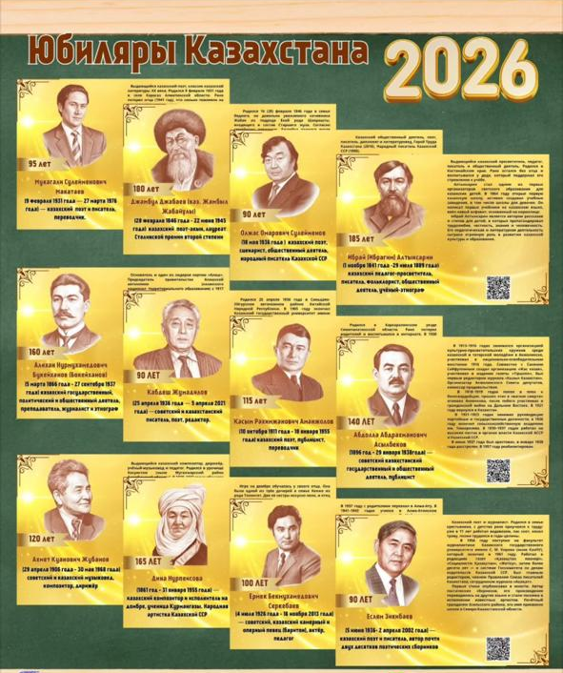

Slide 24
РЕШЕНИЕ Педагогического совета от 02.02.2026 года:
Подготовить к открытию на 01.03.2026 года Центр компетенций 5 мастеров п/о, 7 преподавателей спецпредметов под руководством ЗамУПР и замАХЧ
Согласно критериям рейтинга колледжей за 2025 год – 8/12 место ПКСиП 17 баллов, подняться до 3(8 баллов) - 5 места(5 баллов) до 29.03.2026 года.
замУР, замУПР, замИТ, замВР с коллективом подготовиться к получению новых образовательных лицензий через Департамент по контролю в сфере образования в кратчайшие сроки.
ЗамВР Шотаевой Н.К. организовать открытие филиала Павлодарского Дома географии в ПКСиП до 28.02.2026 года (с прошлого года не реализовали).
ЗамВР Шотаевой Н.В. восстановить проведение:
ежемесячных линеек – приложив план линеек на 2 семестр в план работы ПКСиП.
Советов матерей 2 раза в год
Советов отцов 2 раза в год
Посещение музеев и театров каждой группой 2 раза в год.
6. Библиотекарю Архиповой М.А. ежегодно проводить мероприятия и выставки книг и публикаций в СМИ по юбилейным датам известных Казахстанцев (список приложен руководителем Шугабаевой Г.Е., как и в 2025 году).

